Slide 1
CENY NA MEZINÁRODNÍCH TRZÍCH XCCS_07_seminář
27. 03. 2024
Olomouc
Autor: Ing. Jaroslav Škrabal, Ph.D.

Slide 2
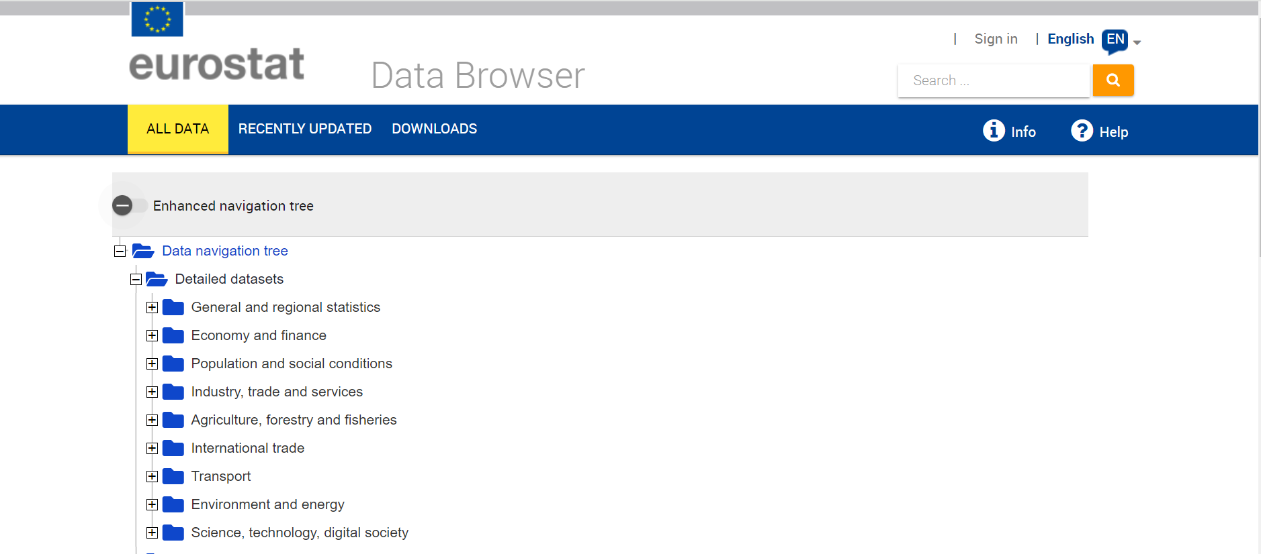
Úkol
Budeme nejdříve porovnávat ekonomiky (HDP) s více zeměmi.
Pro výběr jsem vybral na vzor ekonomiky uskupení C5 (Česká republika, Slovensko, Rakousko, Slovinsko a Maďarsko).
Odkaz:
https://ec.europa.eu/eurostat/databrowser/explore/all/all_themes?lang=en&display=list&sort=category
2/18

Slide 3
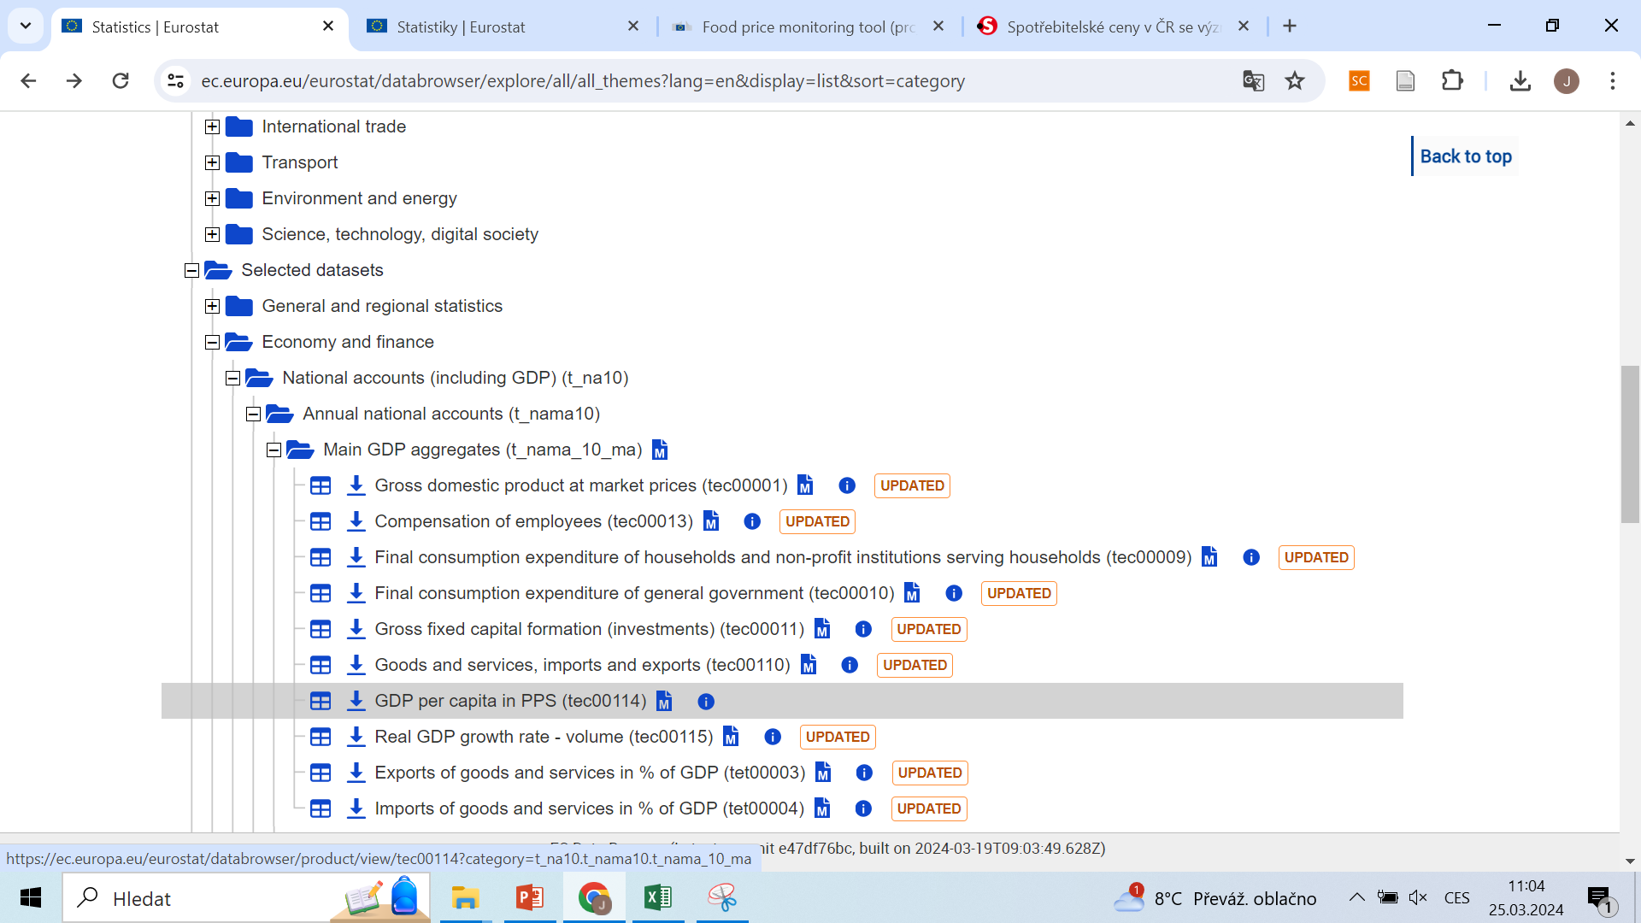
Úkol
3/18

Slide 4
Úkol
Objemový index HDP na obyvatele ve standardech kupní síly (PPS) je vyjádřen ve vztahu k průměru Evropské unie stanovenému na 100.
Pokud je index země vyšší než 100, je úroveň HDP na obyvatele této země vyšší než průměr EU a naopak.
Základní údaje jsou vyjádřeny v PPS, tj. společné měně, která eliminuje rozdíly v cenové hladině mezi zeměmi, což umožňuje smysluplné srovnání objemu HDP mezi jednotlivými zeměmi.
Vezměte prosím na vědomí, že index vypočítaný z údajů PPS a vyjádřený s ohledem na EU27_2020 = 100 je určen spíše pro srovnání mezi jednotlivými zeměmi než pro časová srovnání.“
4/18

Slide 5
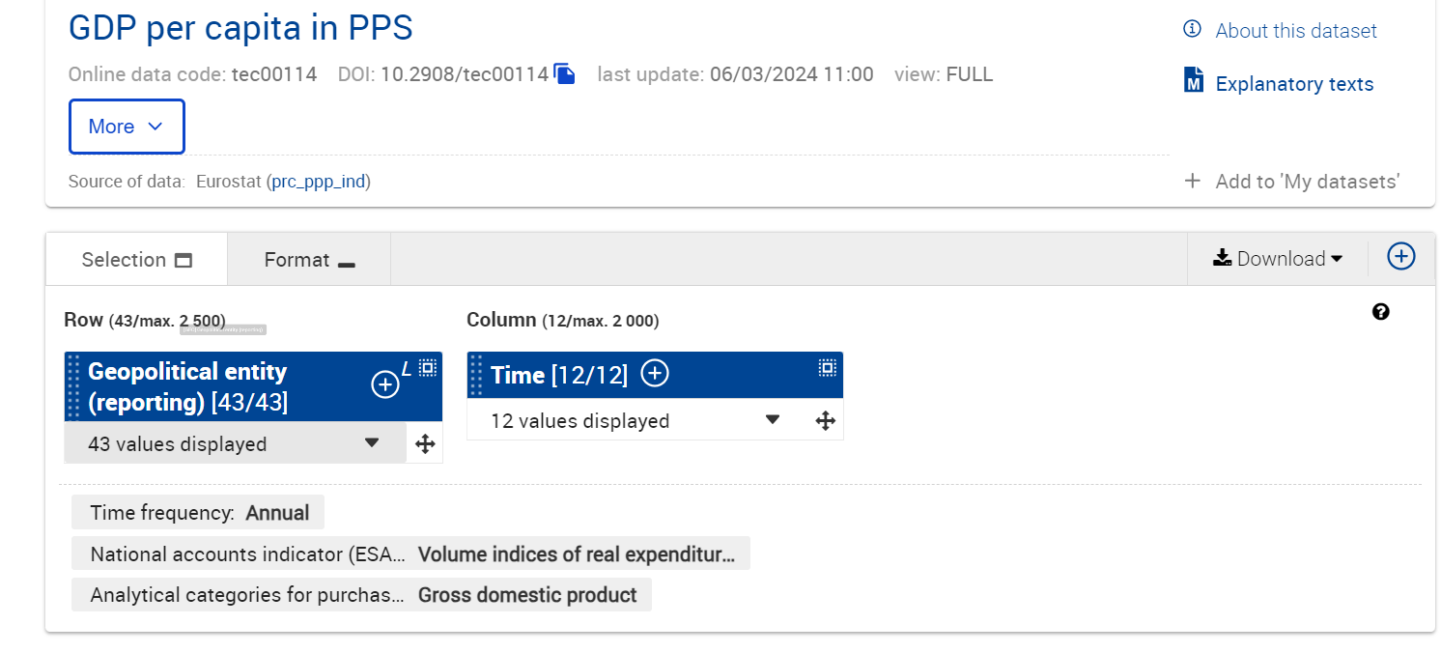
Úkol
Upravíme počet zemí a časové období.
5/18

Slide 6
Úkol
Upravíme počet zemí a časové období.
6/18

Slide 7
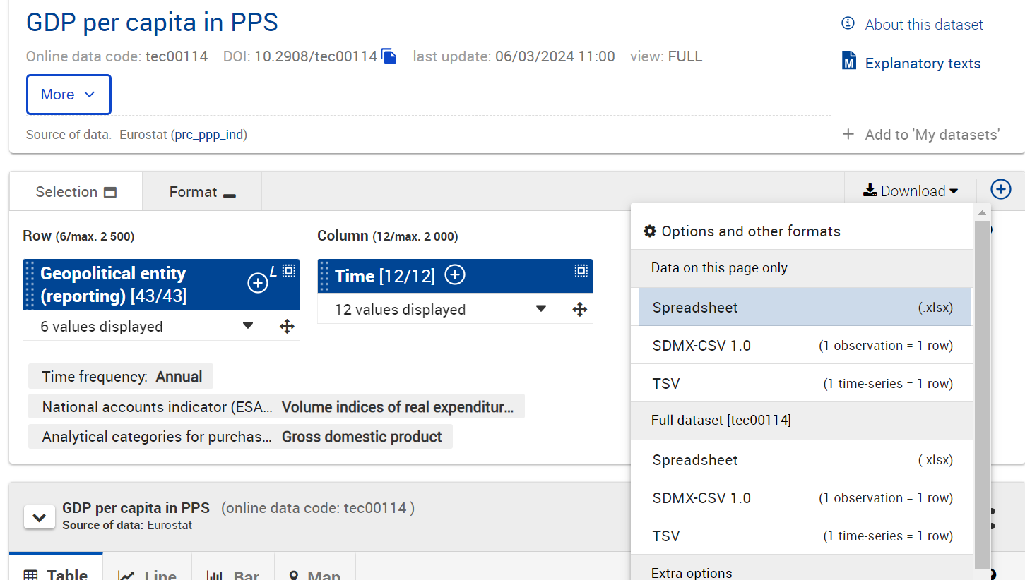
Úkol
Provedeme stažení dat ve formátu aplikace Excel.
7/18

Slide 8
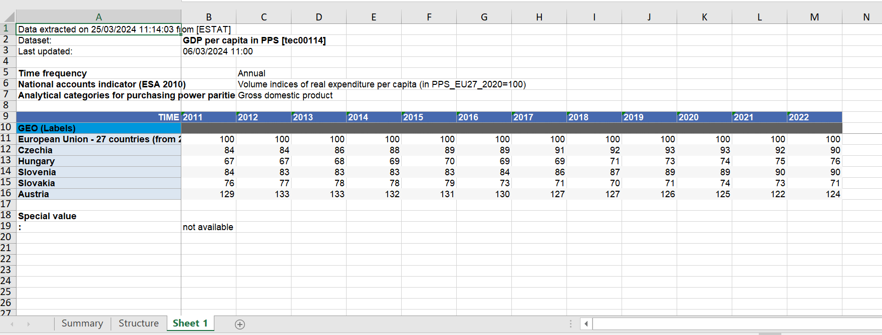
Úkol
Nyní provedeme úpravu dat, kdy si otevřeme nový List a proveďme kopírování dat.
8/18

Slide 9
Úkol
Nová tabulka s daty.
9/18

Slide 10
Úkol
Nyní vytvořte graf.
10/18

Slide 11
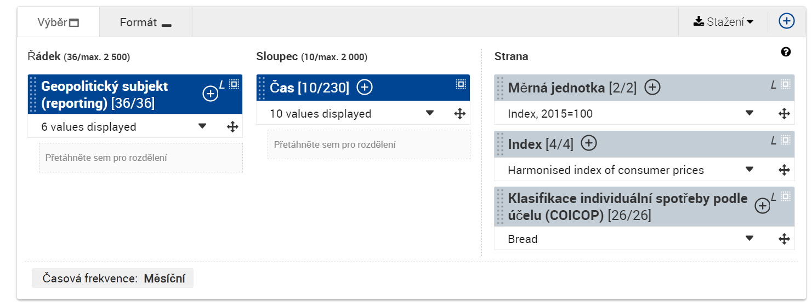
Úkol
Další úkol:
Budeme porovnávat ceny potravin v rámci vybraných zemí EU.
11/18

Slide 12
Úkol
Další úkol:
Pro vzor vybírám chleba v rámci stejného uskupení, a to země C5.
12/18

Slide 13
Úkol
Další úkol:
Vybereme ukazatel: Harmonizovaný index spotřebitelských cen.
Maloobchodní sektor: harmonizovaný index spotřebitelských cen (HICP).
Harmonizovaný index spotřebitelských cen (HICP) je poměrně sledovanou statistikou.
Podává představu o vývoji nákladů domácností a umožňuje srovnání pohybu cenové hladiny v rámci EU.
Harmonizované indexy spotřebitelských cen (HICP) jsou určeny pro mezinárodní srovnání inflace spotřebitelských cen. HICP se používají pro hodnocení konvergenčního kritéria inflace podle článku 121 Amsterodamské smlouvy a ECB pro hodnocení cenové stability pro účely měnové politiky.
13/18

Slide 14
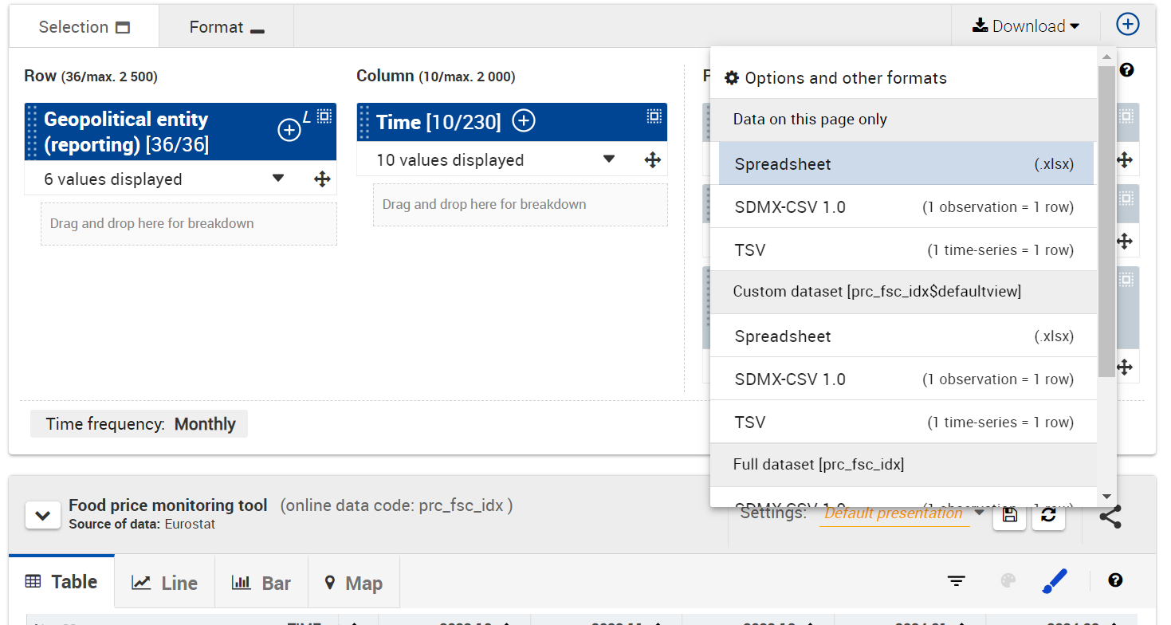
Úkol
Další úkol:
Provedu stažení datového souboru.
14/18

Slide 15
Úkol
Další úkol:
Provedu úpravu dat, protože se tam vyskytují v datovém souboru prázdné sloupce.
15/18

Slide 16
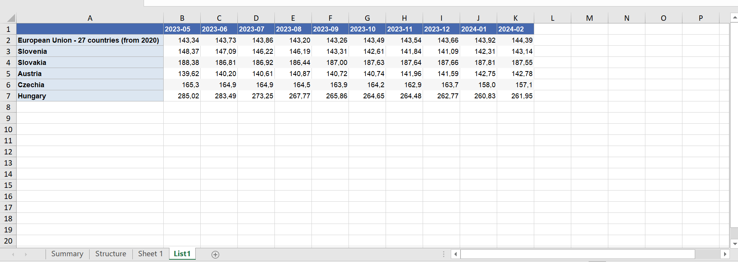
Úkol
Další úkol:
Nyní jsou data upravená.
16/18

Slide 17
Úkol
Další úkol:
Vytvořte graf.
17/18

Slide 18
DĚKUJI ZA POZORNOST

